Slide 1







GOSTRighter
‹#›

Slide 2




АКТУАЛЬНОСТЬ ПРОЕКТА
Знаете ли вы, что студент за 4 года обучения в университете тратит более 300 часов только на редактирование работы в соответствии с ГОСТом?

Slide 3


ЦЕЛЕВАЯ АУДИТОРИЯ
Студенты, которые не хотят форматировать документ вручную, прибегающие к услугам платформ, делающих это за них.
Студенты, которые ставят в приоритет результат или цель работы и не хотят отвлекаться на рутинные действия (оформление).
‹#›

Slide 4

ПРОБЛЕМА
Вынужденная фокусировка на оформлении документов, вместо выделения дополнительного времени на проработку проекта.
Отсутствие желания заниматься форматированием документов.
Недостаток информации по параметрам оформления в соответствии с ГОСТ.
‹#›

Slide 5


РЕШЕНИЕ
Платформа для редактирования документов
Автоматизация стандартизации (форматирования) в соответствии с ГОСТ
Использование нейронной сети для анализа документа и выбора соответствующего шаблона
Возможность для консультирования по документам на платформе через интерфейс с и использованием искусственного интеллекта
Функция загрузки и выгрузки файлов
Возможность создания индивидуального шаблона для многократного использования
‹#›

Slide 6
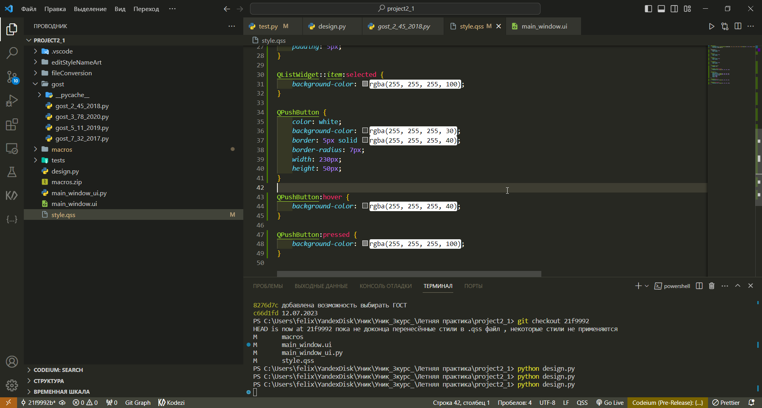
КОД

Slide 7
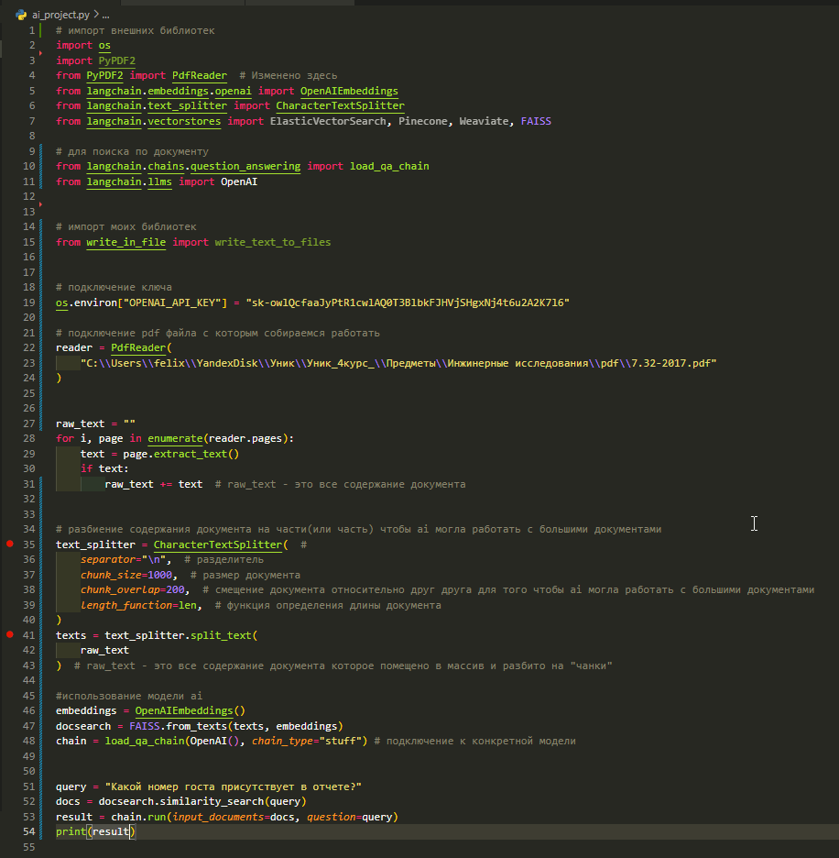
КОД

Slide 8
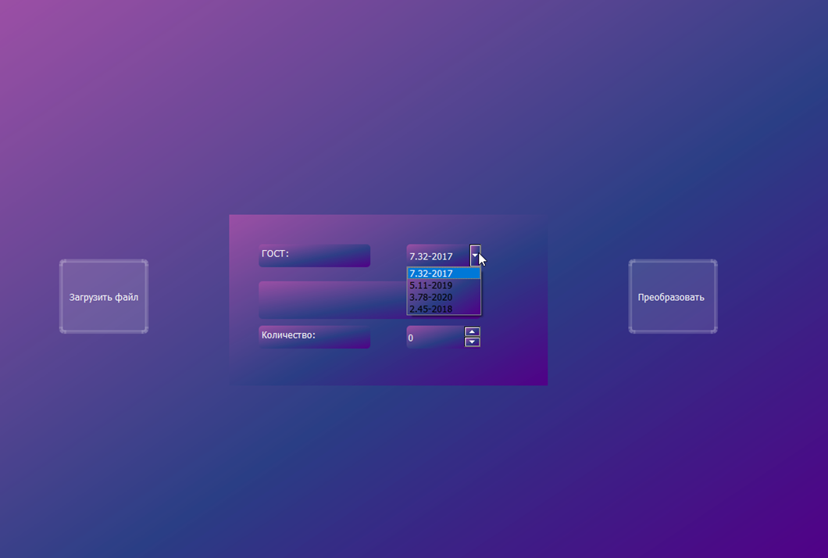
Интерфейс

Slide 9
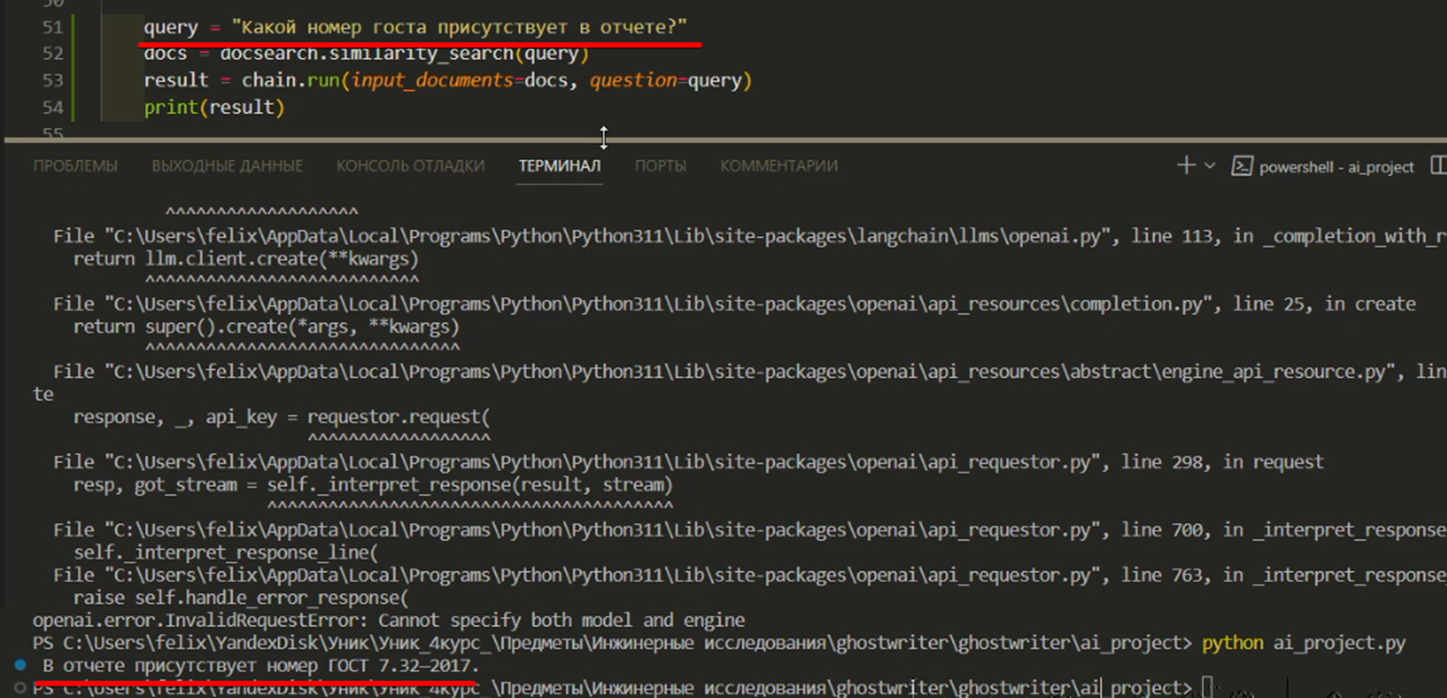
AI

Slide 10
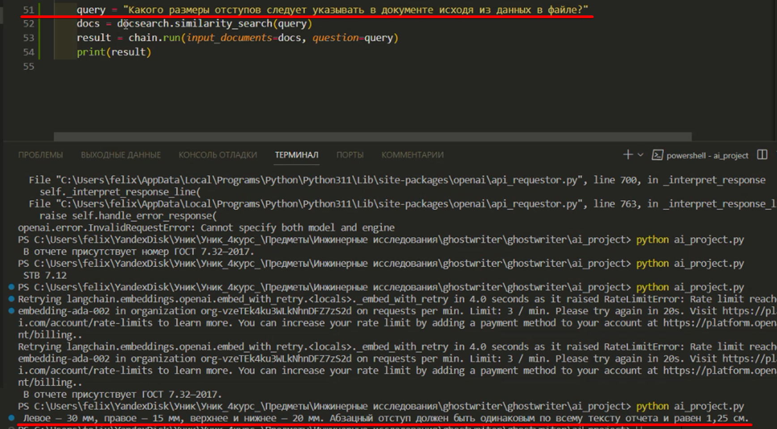
AI

Slide 11
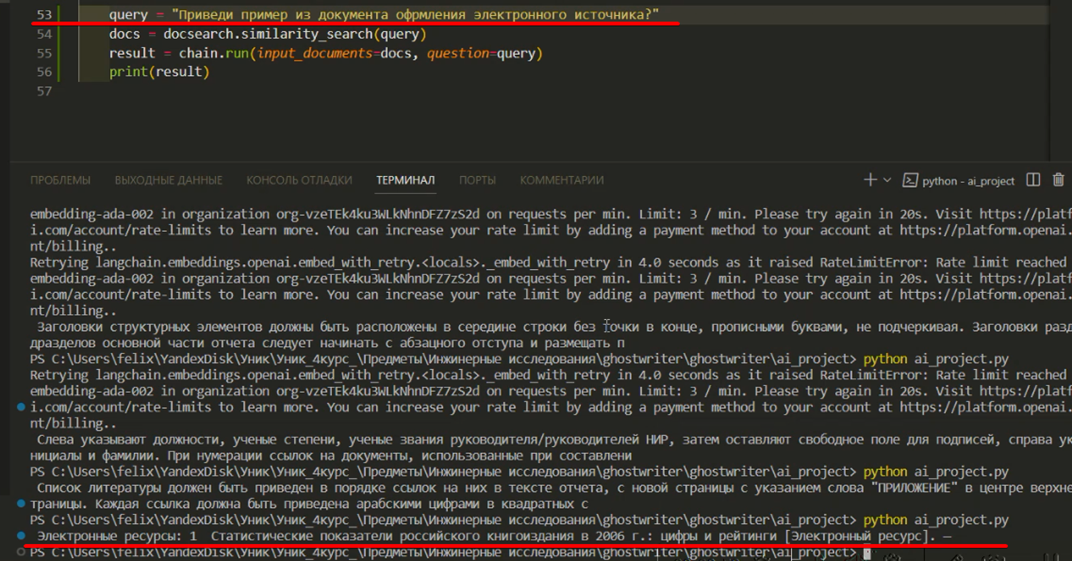
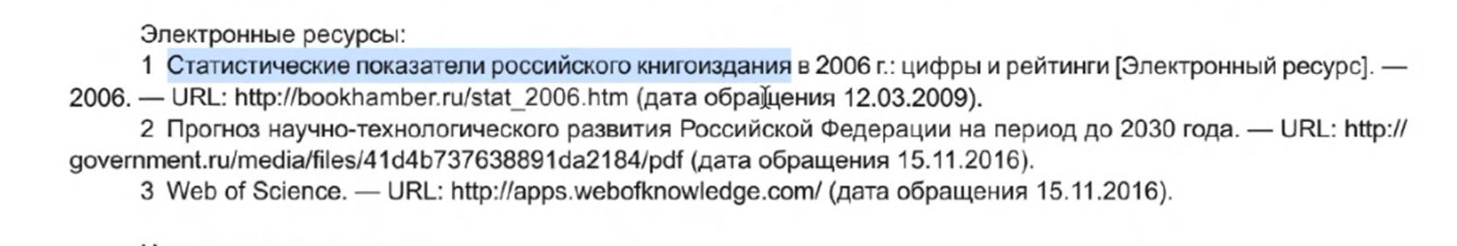
AI

Slide 12
ЦЕННОСТЬ, ЦЕННОСТНОЕ ПРЕДЛОЖЕНИЕ
Программное обеспечение GOSTRighter помогает студентам уменьшить время на выполнение работы любого рода (отчет по курсовым, дипломным проектам и т.п.) и оформить по Госту учебные работы с помощью нейронной сети, которая на основе анализа шаблона стандартизирует документ по выбранному ГОСТу.
‹#›

Slide 13
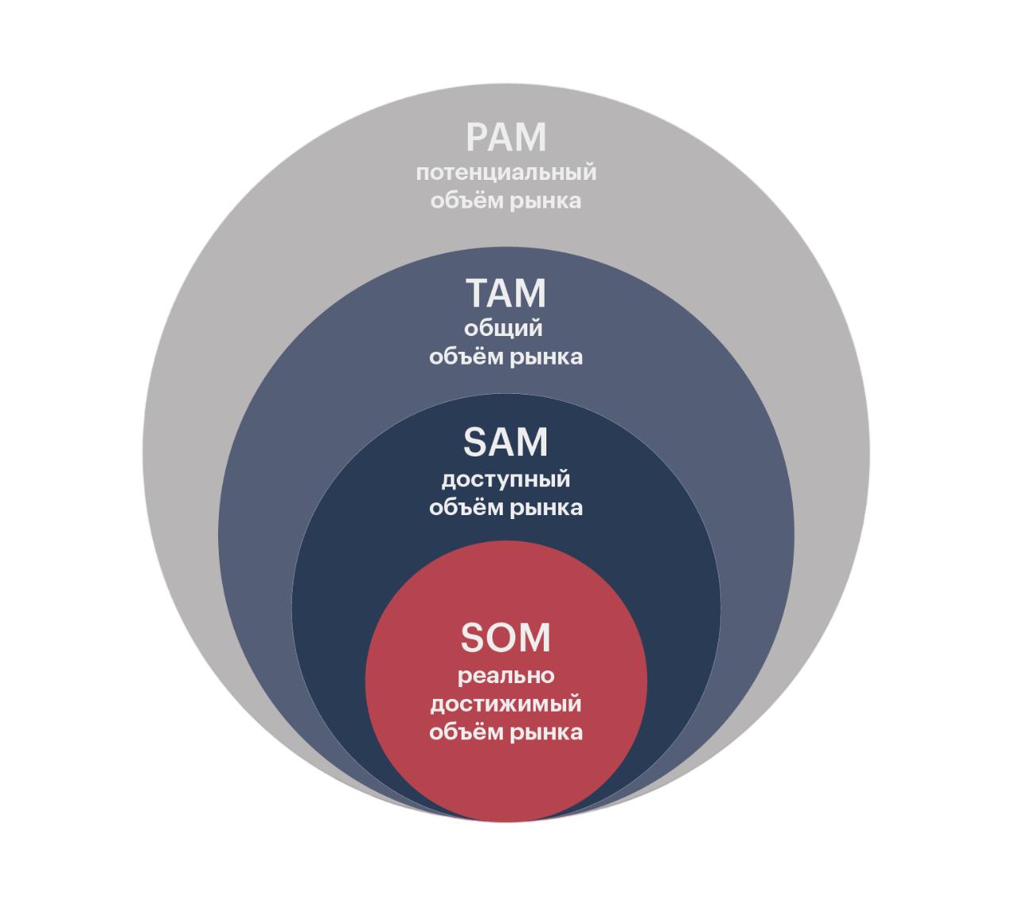
РЫНОК
PAM - все студенты РФ - 78000000 тысяч рублей
TAM - студенты, которые не хотят форматировать вручную - 2847000 тысяч рублей
SAM - студенты, которые прибегают только к услугам платформ, делающих за них это - 1594320 тысяч рублей
SOM - 30% - 478296 тысяч рублей
‹#›

Slide 14
КОНКУРЕНТЫ
Название | Сильные стороны | Слабые стороны
uwd.su | Скорость | Не может предоставить полный результат.
dokstandart.ru | Интуитивно понятный интерфейс. | Не может работать с большими файлами такими, как дипломы, курсовые
softhvac.com | Многофункциональный инструмент. | Требуется большое количество времени на овладение им.
work5.ru | Качественное выполнение работы. | Большая сумма за выполнение. Возможно не выполнение в срок.
za4etka.info | Качественное выполнение работы. | Большая сумма за выполнение. Возможно не выполнение в срок.
‹#›

Slide 15
БИЗНЕС-МОДЕЛЬ
Доступ к платформе:
Тариф “Nano гостюнчик” - возможность отредактировать документ один раз - 49 рублей
Тариф “Micro ГОСТик” - возможность редактировать в течении недели - 149 рублей
Тариф “Macro ГОСТян” - возможность редактировать в течении месяца - 300 рублей
Тариф “Huge ГОСТище” - возможность редактировать в течении года - 1900 рублей
‹#›

Slide 16
ТЕКУЩИЕ РЕЗУЛЬТАТЫ
Проведен CustDev и подтверждена гипотеза о проблеме
Определена бизнес-модель
Разработан прототип платформы
Протестирован минимальный функционал:
Подключена библиотека OpenAI для Python.
Произведён поиск способов реализации идеи
Возможность заносить данные в блокнот в текстовом формате, что позволяет легко работать с ними в дальнейшем.

Slide 17
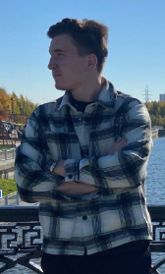
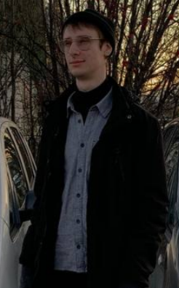
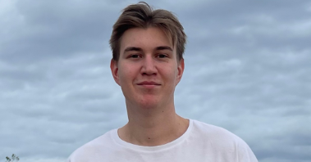
КОМАНДА СТАРТАПА
РОЛЬ | ФАМИЛИЯ ИМЯ | ФОТО
ЛИДЕР (CEO) \ СПЕЦИАЛИСТ ПО ПЕРЕГОВОРАМ И ПРОДАЖАМ | Корчевский Феликс
РАЗРАБОТЧИК (CTO) \ АНАЛИТИК | Василенко Никита
ДИЗАЙНЕР \ МАРКЕТОЛОГ (СMO) | Лысенков Илья
‹#›

Slide 18

ПЛАНЫ РАЗВИТИЯ
Комплектование команды - ноябрь-декабрь 2023 года
Довести до полной реализации (разработка платформы и функционала) - январь-июнь 2024 года
Протестировать и собрать обратную связь - июль 2024
Работа с ошибками - август 2024
Реклама продукта - сентябрь 2024
Старт продаж - сентябрь 2024
‹#›

Slide 19
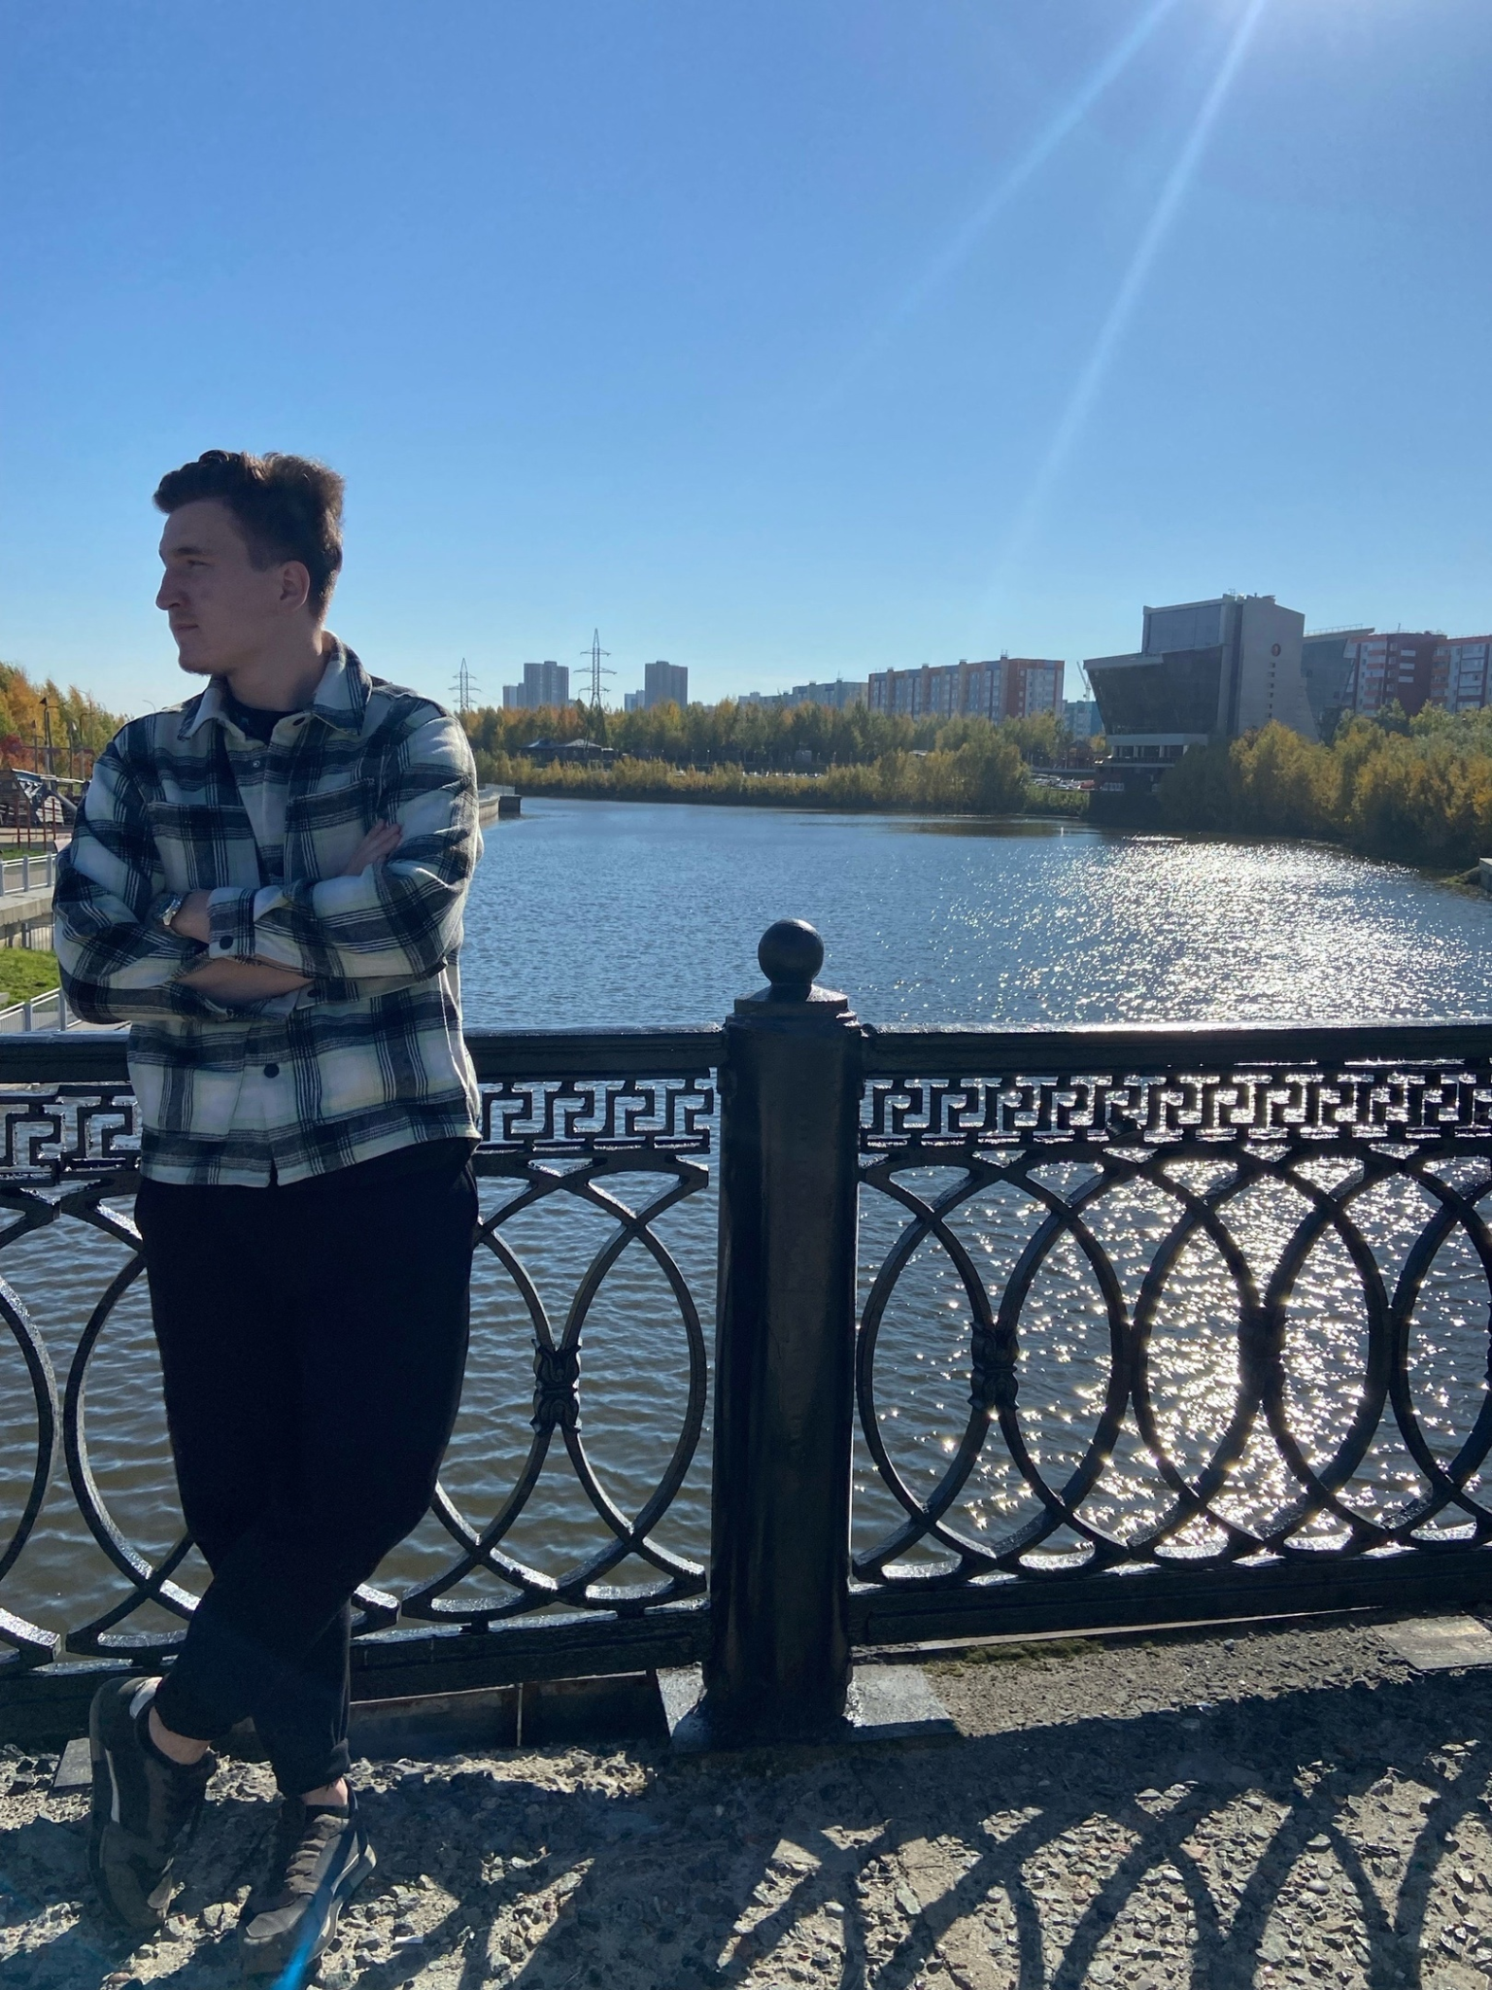

КОНТАКТЫ ЛИДЕРА
ФИО: Корчевский Феликс Владимирович
Телефон: +79090343990
Почта: felix200260@gmail.com
ВК: https://vk.com/im?sel=c115
‹#›

